Slide 1



Gobierno de Zapopan Ley de Ingresos 2018 Formato Ciudadano

Slide 2

¿Qué es un documento ciudadano?
Es una explicación breve y en términos sencillos que permite comunicar conceptos e información especializada de interés general. De esta forma es posible informar de una manera clara los principales objetivos, asignaciones de recursos, acciones y resultados alcanzados con lo que se busca que la ciudadanía se involucre en los asuntos públicos.
En este documento se presenta la Ley de Ingresos del Municipio de Zapopan para el año fiscal 2018 en un formato ciudadano para dar a conocer, de forma clara y sencilla, cómo el Gobierno del Ayuntamiento de Zapopan obtiene sus ingresos a través de diferentes vías.

Slide 3
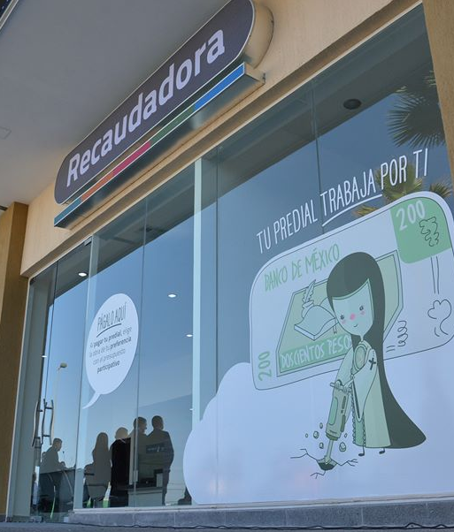
¿Qué es la Ley de Ingresos y qué importancia tiene?
La Ley de Ingresos es un documento jurídico que da facultades a los gobiernos municipales para cobrar los recursos públicos a los cuales tiene derechos con la finalidad de financiar las políticas públicas en materia de servicios públicos, seguridad, pavimentación, salud, mercados, etcétera. En la Ley de Ingresos se establecen, de una forma clara y precisa, los conceptos que representan los ingresos para Zapopan y las cantidades estimadas que recibirá el Ayuntamiento por cada uno de esos conceptos durante un año.
A través del artículo 115° de la Constitución Política de los Estados Unidos Mexicanos, se establece que el proyecto de esta Ley debe ser elaborado por la Tesorería Municipal y aprobado por el gobierno estatal de acuerdo a lo dispuesto en el artículo 89° de la Constitución Política del Estado de Jalisco, al artículo 12° de la Ley de Hacienda Municipal, así como el Código Fiscal de Jalisco y las demás disposiciones fiscales vigentes.

Slide 4
¿DE DONDE SE OBTIENEN LOS INGRESOS DEL MUNICIPIO?
¿CUÁLES SON ALGUNOS DE LOS CONCEPTOS QUE CONTIENE LA LEY DE INGRESOS?
Una parte de los ingresos del Municipio provienen de su propia recaudación, la cual contiene los rubros de Impuestos, Contribuciones de Mejora, Derechos, Productos y Aprovechamientos. La otra parte de los ingresos provienen del Gobierno Estatal y Federal a través de complementos financieros denominados: Participaciones, Aportaciones así como Transferencias, Subsidios y Ayudas Sociales.
Impuestos;
Derechos;
Productos;
Aprovechamientos;
Participaciones;
Créditos; y
Contribuciones especiales.
¿COMO ME ENTERO DE LAS MODIFICACIONES DE LA LEY DE INGRESOS?
La información presentada en la Ley de Ingresos se actualiza en el portal de internet del Ayuntamiento de

Slide 5
Zapopan cada vez que se lleva a cabo alguna modificación, ya sea por motivo de ingresos extraordinarios o a través de la creación o derogación de alguno de los impuestos, una vez que la modificación haya sido aprobada.
¿COMO SE EMITE LA LEY DE INGRESOS DEL GOBIERNO DE ZAPOPAN?
1. Iniciativa:
La Tesorería presenta el Proyecto de Ley de Ingresos al Presidente Municipal.
2. Discusión:
En la sesión del Ayuntamiento es discutida por los regidores del Ayuntamiento.
3. Aprobación:
Después de ser discutida con sus debidas observaciones, se aprueba.
4. Congreso:
Se envía al Congreso del Estado para su revisión.
7. Inicio de vigencia:
Desde el 1ro de enero de 2018 al 31 de diciembre de 2018.
5. Discusión:
Se discute, sanciona y aprueba en el Pleno del Estado de Jalisco.
6. Promulgación:
Se publica en el Periódico Oficial del Estado por el ejecutivo estatal.

Slide 6
ORIGEN DE LOS RECURSOS
Durante el ejercicio fiscal que comprende desde el 1ro de enero de 2018 al 31 de diciembre de 2018, la Hacienda Pública del Municipio de Zapopan percibirá los ingresos necesarios para contribuir al gasto público con un estimado de $6,279,033,515.00 pesos.

Slide 7
RECURSOS PROPIOS Y DEL GOBIERNO FEDERAL Y ESTATAL

Slide 8

INGRESOS PROPIOS
Impuestos
Los impuestos son las contribuciones en dinero o en especie que el Ayuntamiento cobra obligatoriamente a todas aquellas personas que las Leyes Fiscales consideran como contribuyentes. Uno de los impuestos más importantes para la recaudación municipal es el impuesto de patrimonio o predial.

Slide 9
DERECHOS
Los Derechos son los pagos que percibe el Municipio a cambio de la prestación de un servicio de carácter administrativo. Algunos ejemplos de ingresos por derechos son: expedición de documentos, servicios de Registro Civil, servicio de recolección de basura, servicio de rastro, etc.

Slide 10

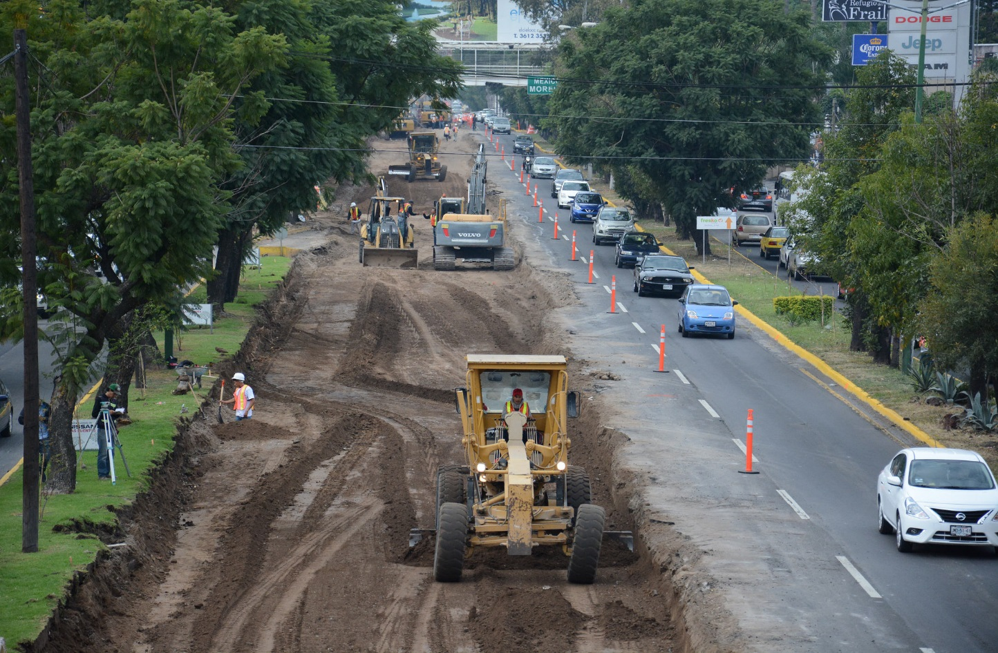
CONTRIBUCIONES DE MEJORAS
Las Contribuciones de Mejora son aportaciones que hacen los propietarios de inmuebles, por alguna obra o servicio en mejora al entorno inmueble. Esto quiere decir que hay un aumento en el valor de los bienes inmuebles como consecuencia de realizar obras públicas o la ampliación de servicios públicos.
Para el año 2018 se estima que se invertirá un monto total de $26,576,255 pesos en contribuciones de obras públicas.

Slide 11
PRODUCTOS
Los ingresos de los productos se componen de los cobros que hace el Municipio por el aprovechamiento y/o explotación de los bienes patrimoniales.
Algunos ejemplos de ingresos derivados de productos son aquellos que provienen de concesiones, de explotación o arrendamiento de bienes inmuebles (edificios, mercados, centros comerciales) y de la venta de bienes muebles e inmuebles.

Slide 12
APROVECHAMIENTOS
Son todos los ingresos de la Hacienda Pública Municipal que no quedan comprendidos dentro de la clasificación de impuestos, derechos, productos y participaciones.

Slide 13
RECURSOS DE LOS GOBIERNOS FEDERAL Y ESTATAL
Participaciones y Aportaciones (Fondos)
Son los porcentajes de la Recaudación de la Federación Participable (RFP), que las leyes federales y estatales conceden a los municipios. Este concepto es de gran importancia para los municipios, ya que representa una fuente de ingresos de gran importancia.
Las Participaciones y Aportaciones provienen de fondos etiquetados destinados a programas sociales.

Slide 14

TRANSFERENCIAS, ASIGNACIONES, SUBSIDIOS Y OTRAS AYUDAS
Los ingresos por concepto de Transferencias, Subsidios y Otras Ayudas Sociales se perciben por:
i) Donativos a favor del Municipio;
ii) Subsidios de los gobiernos Federal y Estatal;
iii) Aportaciones de los gobiernos Federal y Estatal para obra social; y
iv) De otras ayudas no especificadas.
De este modo, el Ayuntamiento de Zapopan recibirá para el año fiscal 2018 $67,859 pesos de donativos.
CONCLUCIONES
Gracias a las aportaciones de los contribuyentes, como Gobierno de Zapopan podemos destinar los recursos públicos al mejoramiento de la calidad de vida de los ciudadanos, así como a seguir invirtiendo en los temas más importantes tales como seguridad pública, protección civil, servicios públicos, recolección de basura, pavimentación, entre otros.

